Slide 1

Mapa de isorendimiento medio
github.com/rcfdtools/R.LTWB

Slide 2
Utilizando los valores de caudal medio, número de celdas y área de aportación en las diferentes localizaciones de la red de drenaje, se construye el mapa de isorendimientos medios y se obtienen ecuaciones características que permiten estimar rendimientos en función del área de aportación.

Slide 3
Objetivos

Slide 4

Utilizando algebra de mapas, generar el mapa de isorendimientos a partir de la grilla de acumulación de flujo y los mapas de caudal medio. En cada punto característico y a partir de los valores previamente obtenidos de área y caudal medio, calcular el isorendimiento y a partir de matrices de dispersión, obtener ecuaciones características.

Slide 5
Utilizando algebra de mapas, generar el mapa de isorendimientos a partir de la grilla de acumulación de flujo y los mapas de caudal medio. En cada punto característico y a partir de los valores previamente obtenidos de área y caudal medio, calcular el isorendimiento y a partir de matrices de dispersión, obtener ecuaciones características.

Slide 6
Procedimiento general

Slide 7
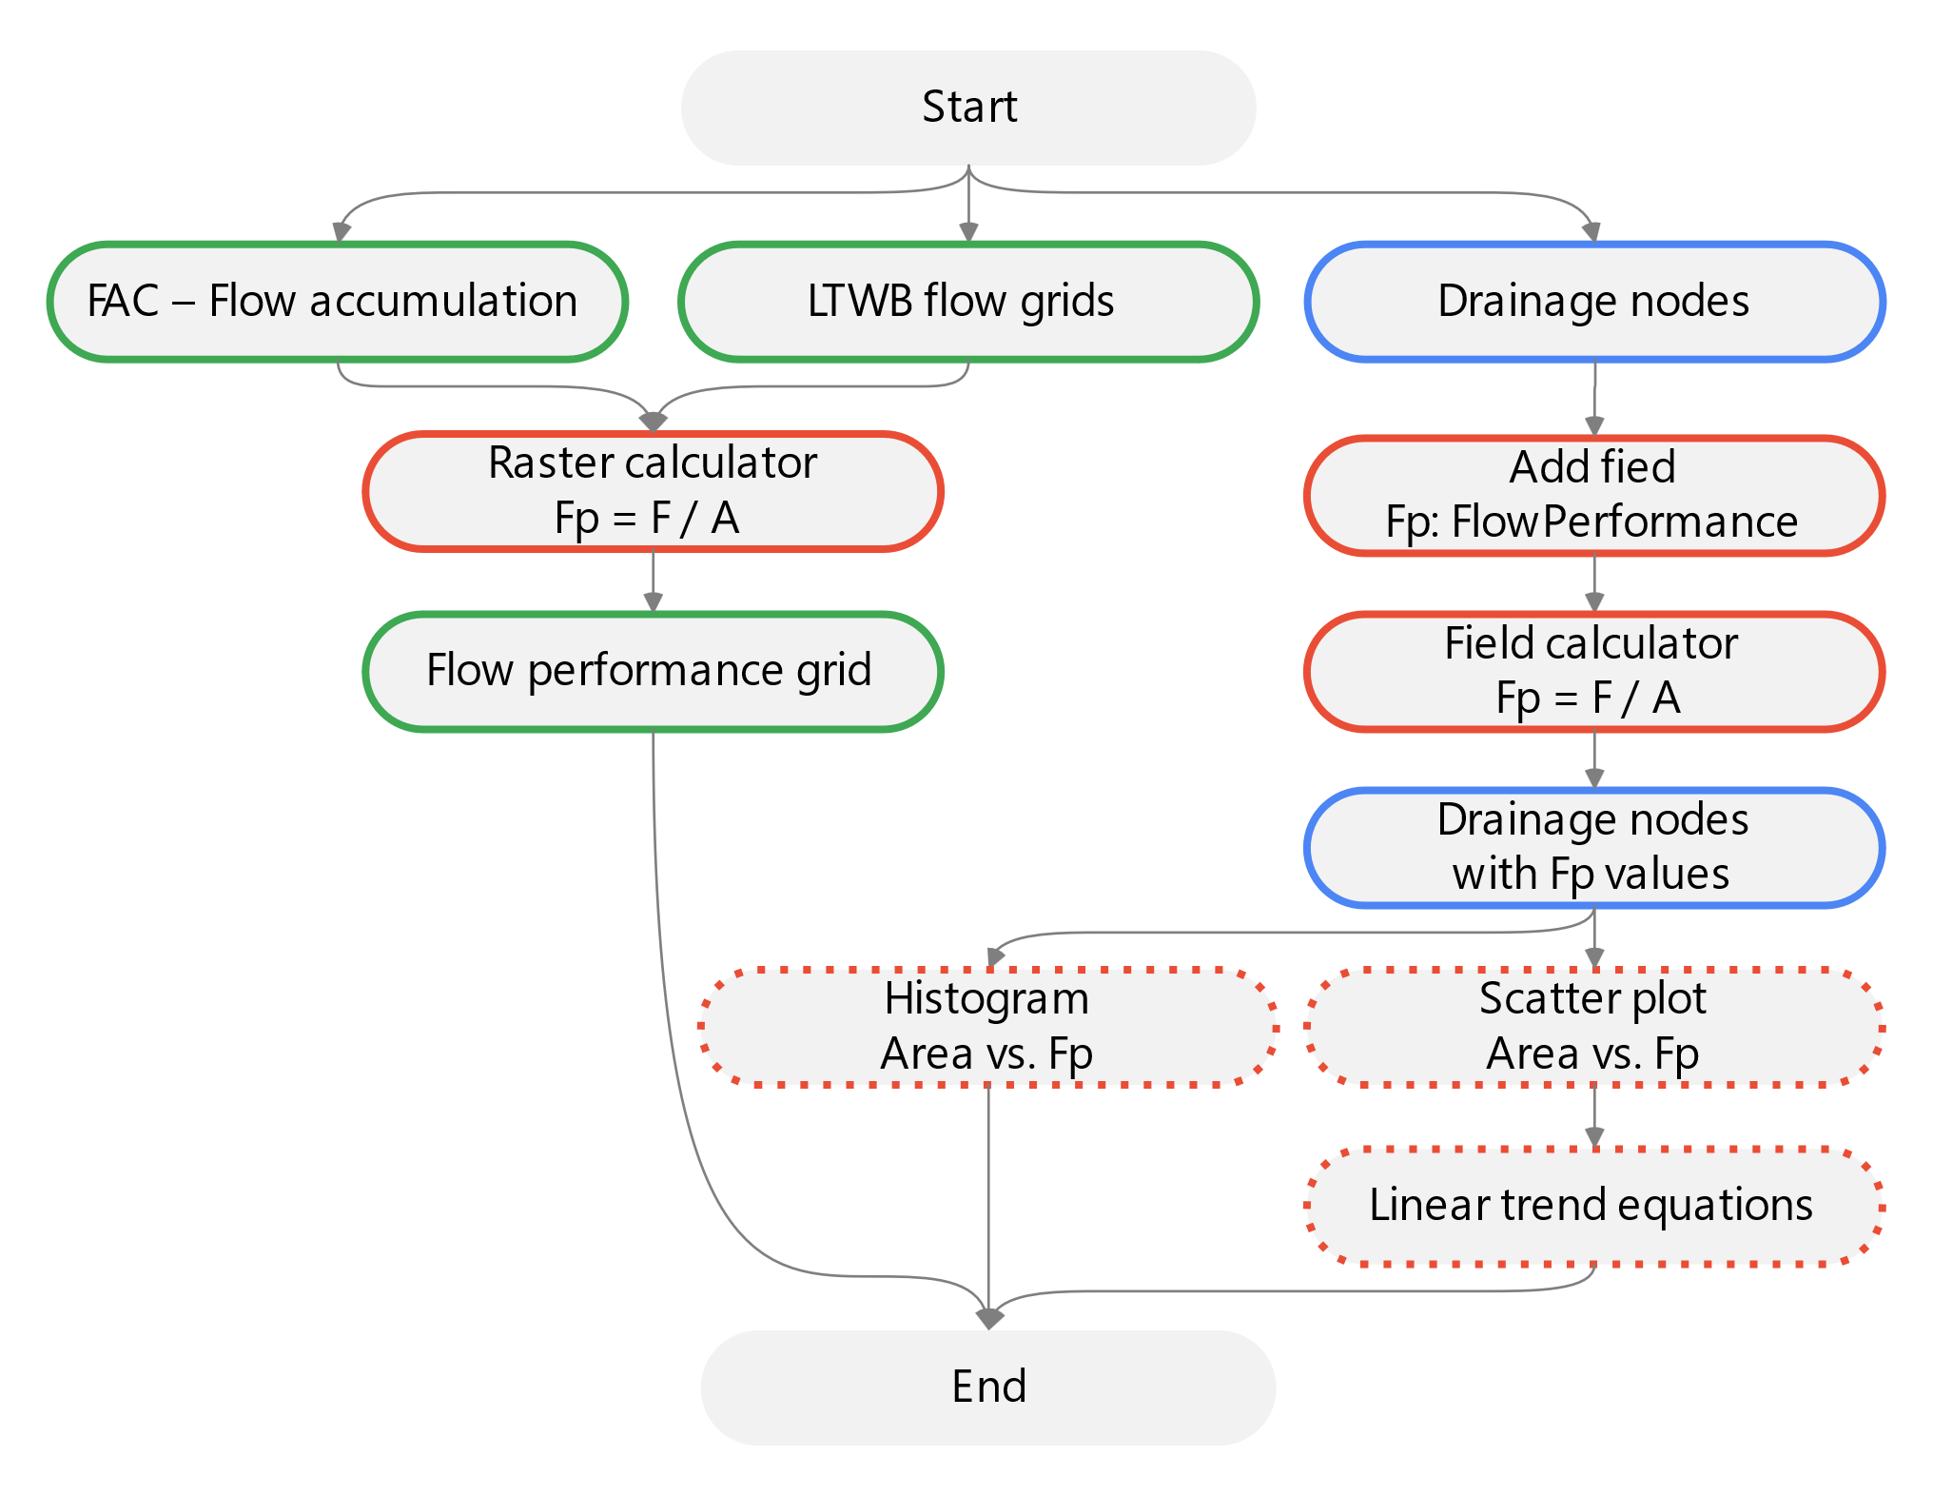
Convenciones generales en diagramas: clases de entidad en azul, datasets en gris oscuro, grillas en color verde, geo-procesos en rojo, procesos automáticos o semiautomáticos en guiones rojos y procesos manuales en amarillo. Líneas conectoras con guiones corresponden a procedimientos opcionales.

Slide 8
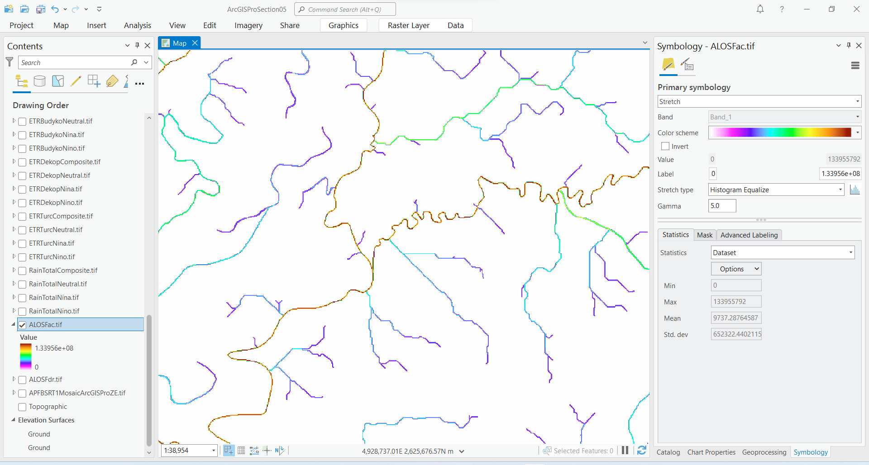

Slide 9
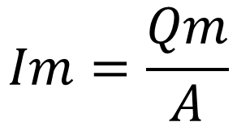
Donde, Im: isorendimiento medio, lps/km² Qm: caudal medio, lps A: área de aportación,km²
$$Im=\frac{Qm}{A}$$

Slide 10
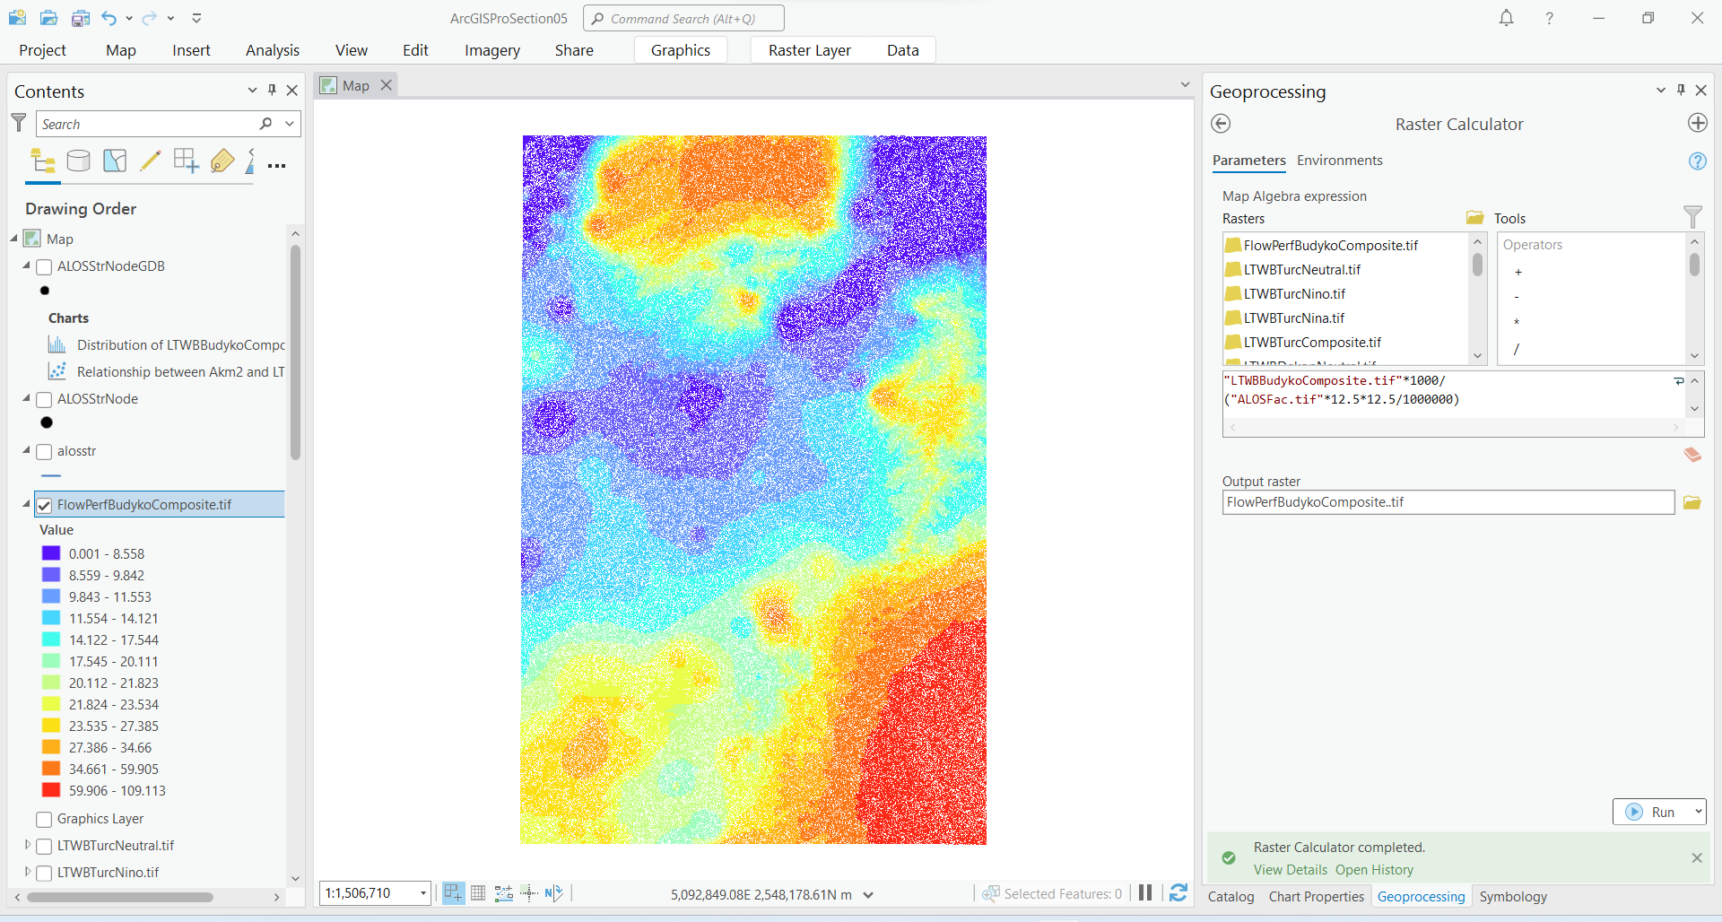

Slide 11
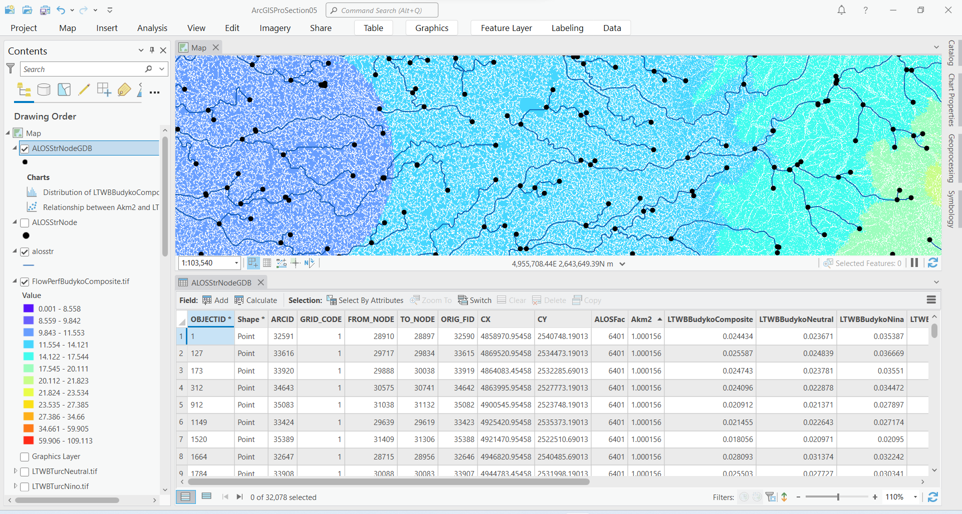

Slide 12
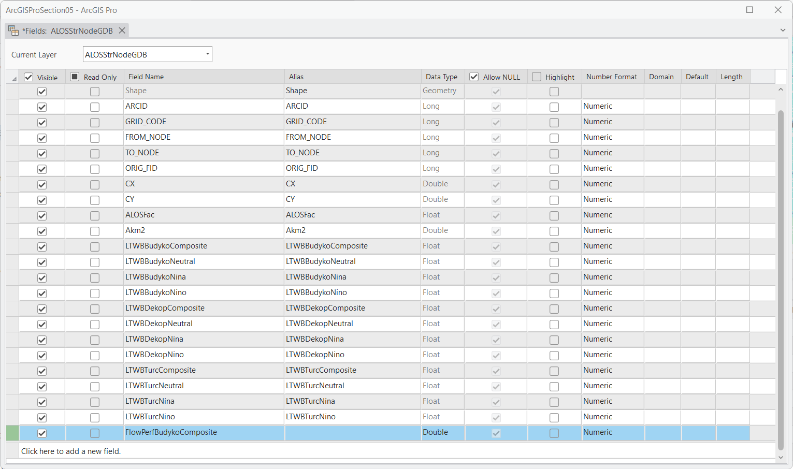

Slide 13
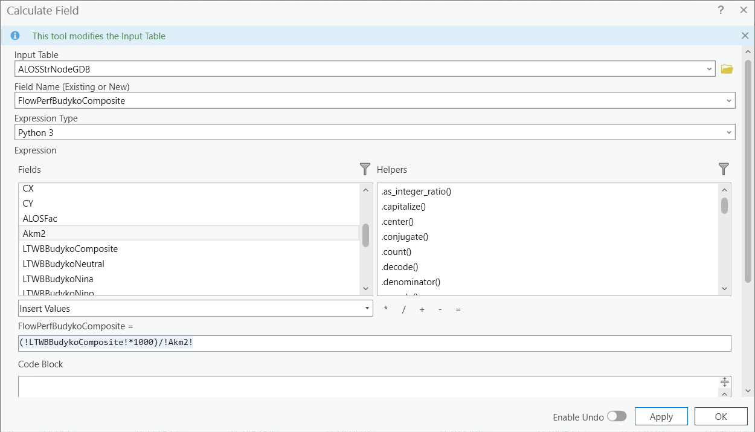
(!LTWBBudykoComposite!*1000)/!Akm2!

Slide 14
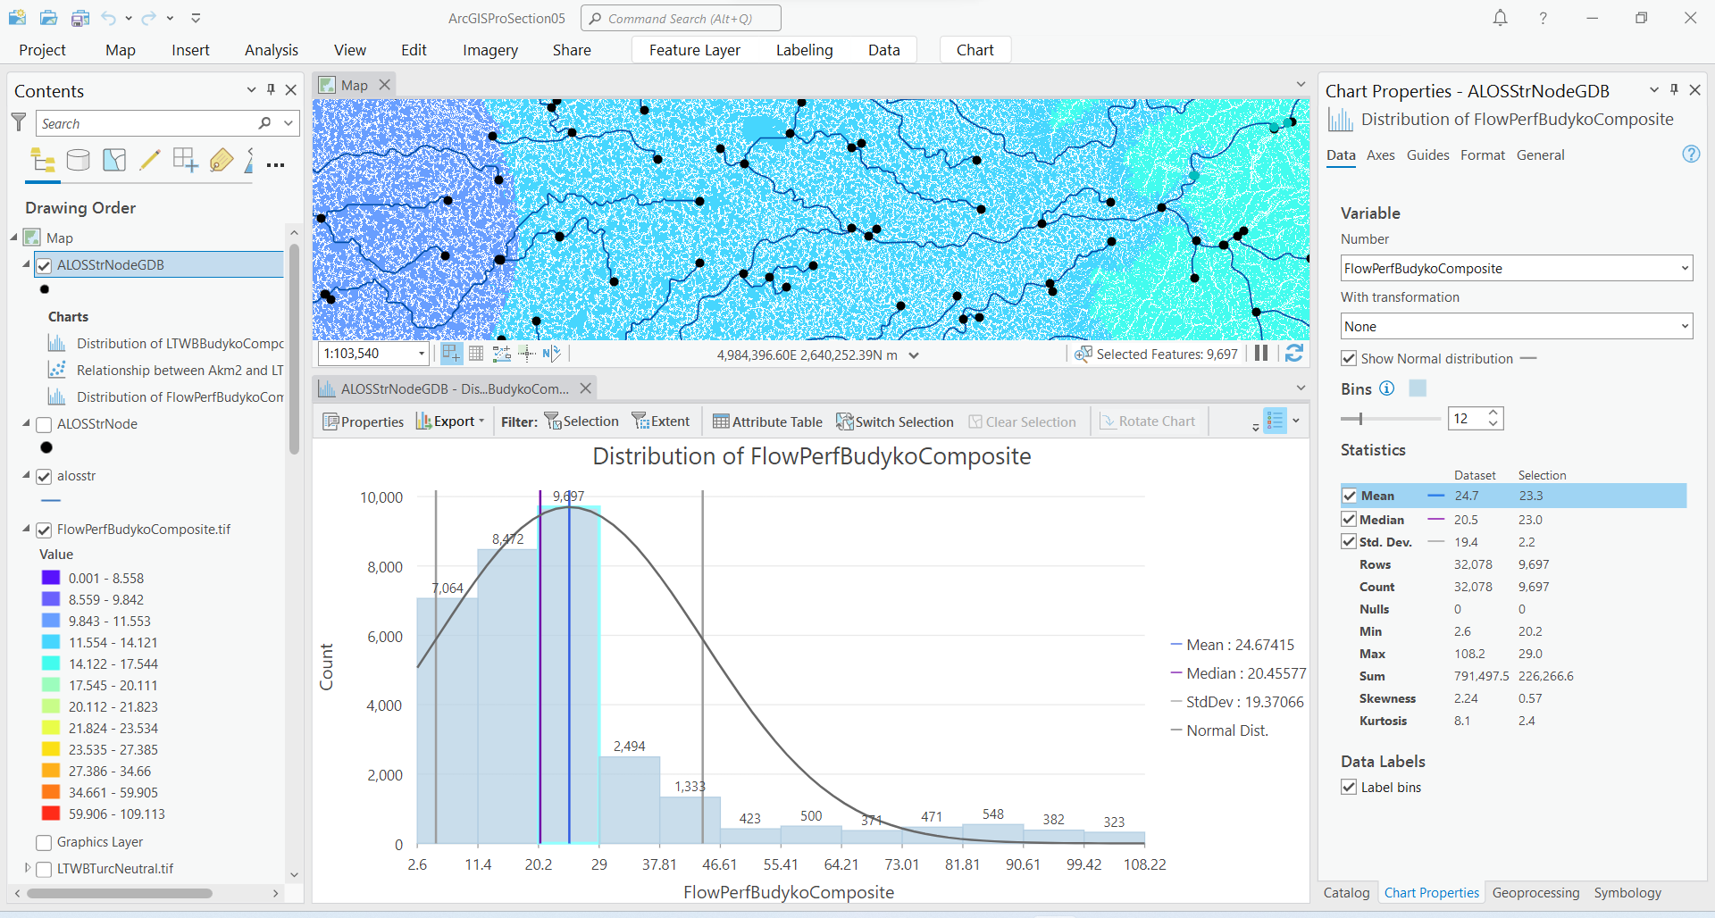

Slide 15
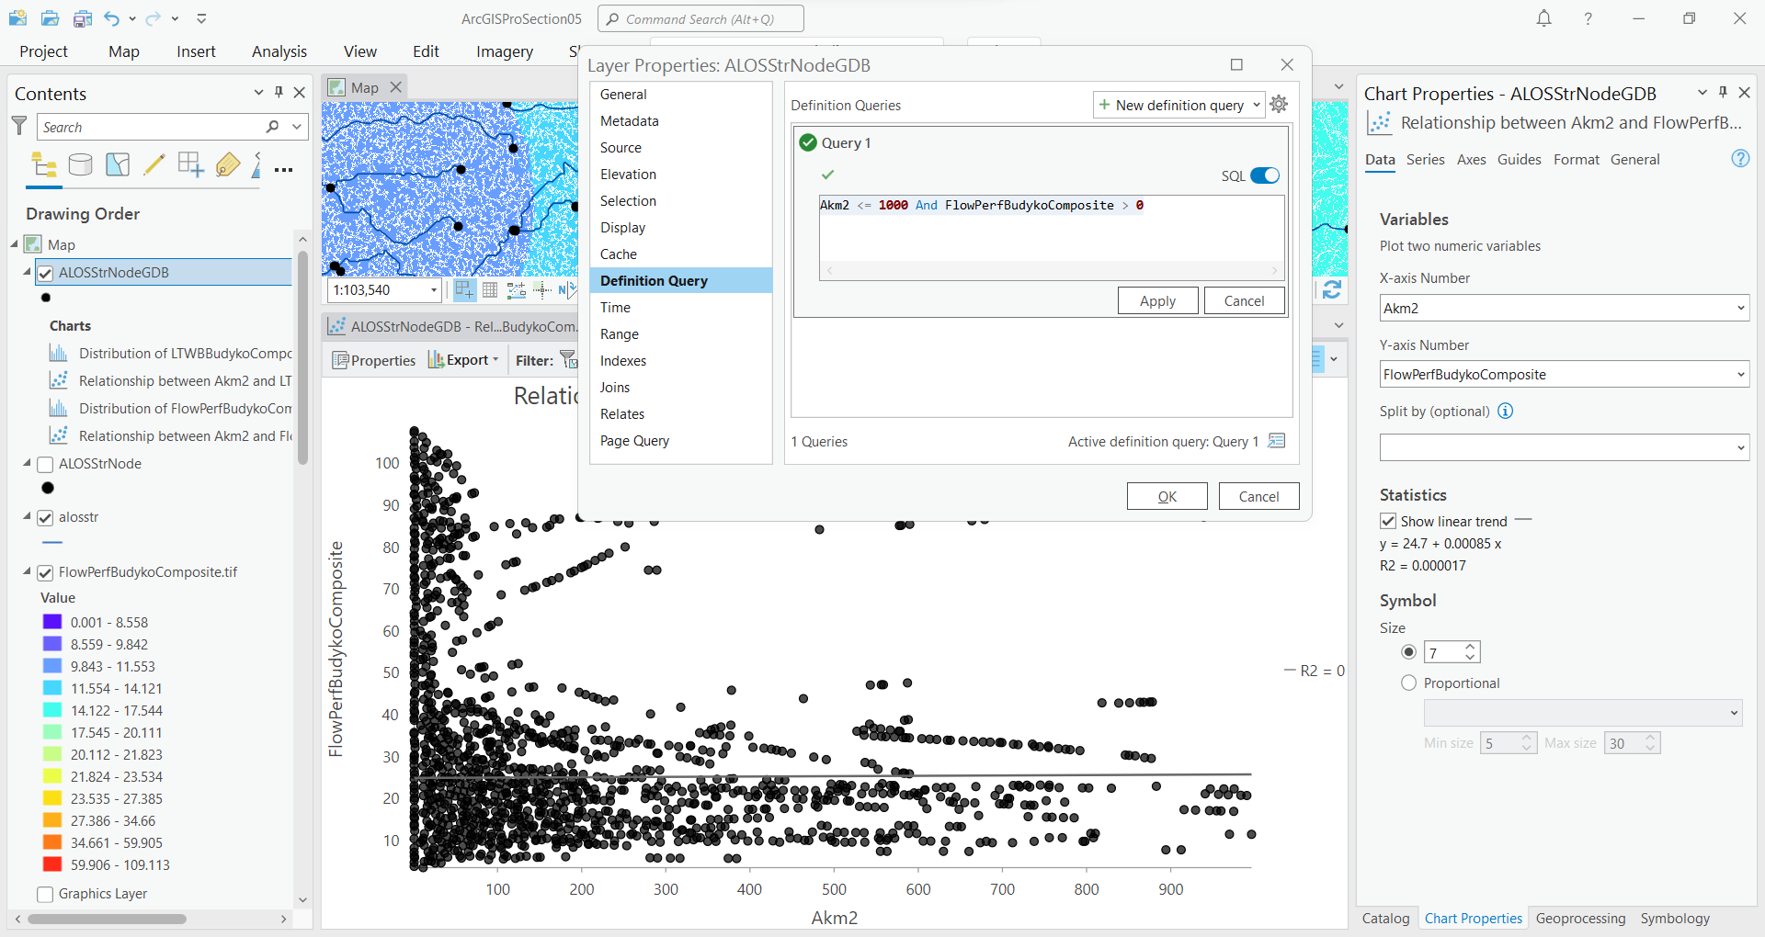

Slide 16
Actividades complementarias

Slide 17

En la guía de clase, se encuentran listadas las actividades adicionales que los estudiantes deben desarrollar y documentar para complementar los conocimientos y alcances definidos en este curso.

Slide 18

Para completar el mapa de isorendimiento medio, consulta la guía de clase detallada de esta actividad. Si necesitas ayuda, da clic en el enlace Ayuda o Colabora, que se encuentra en el enlace adjunto de la descripción.

Slide 19

github.com/rcfdtools

